Slide 1
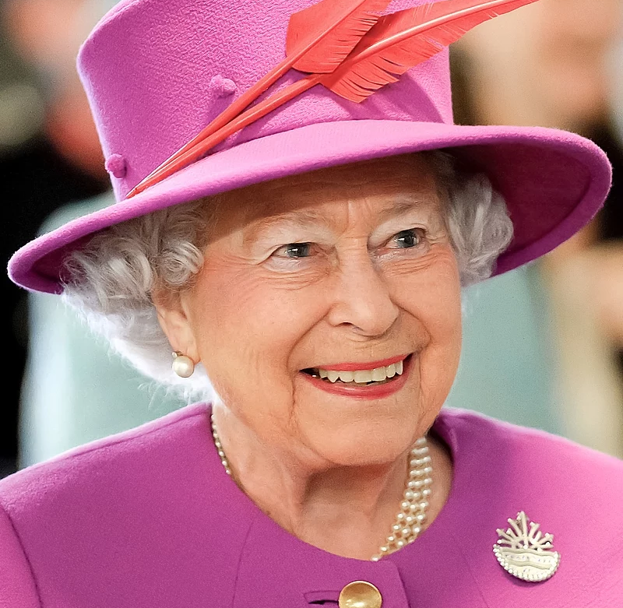
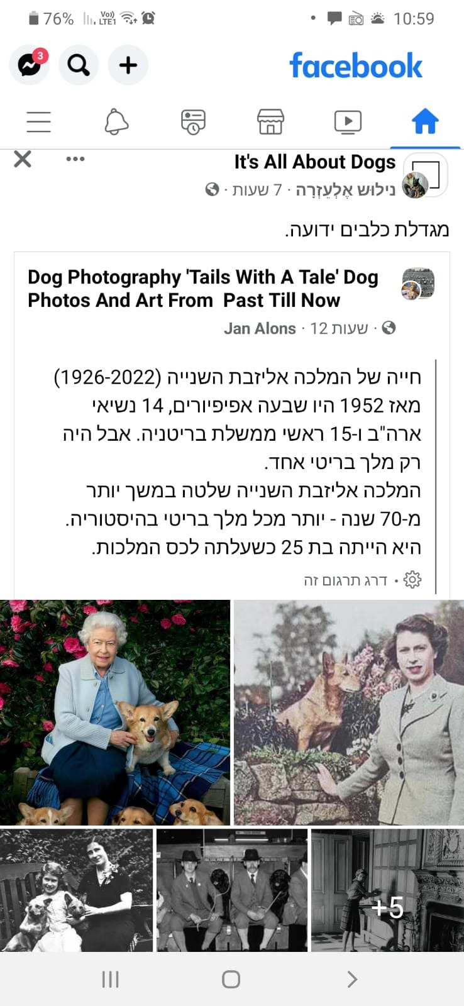

Slide 2
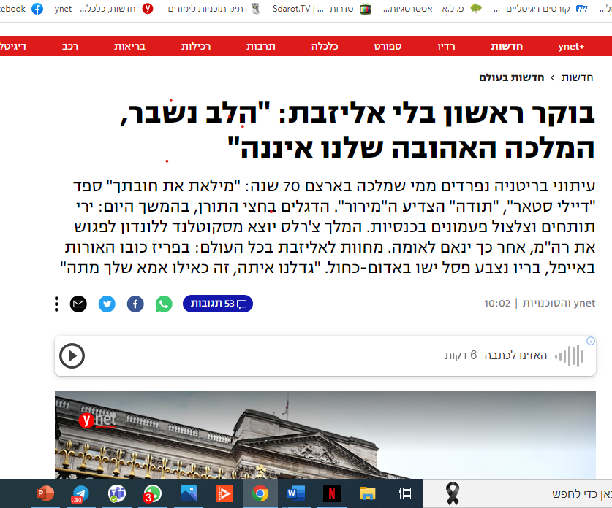
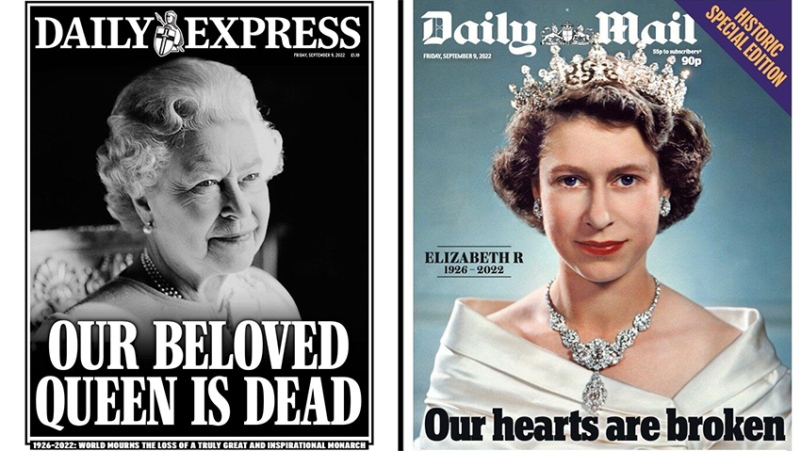

Slide 3
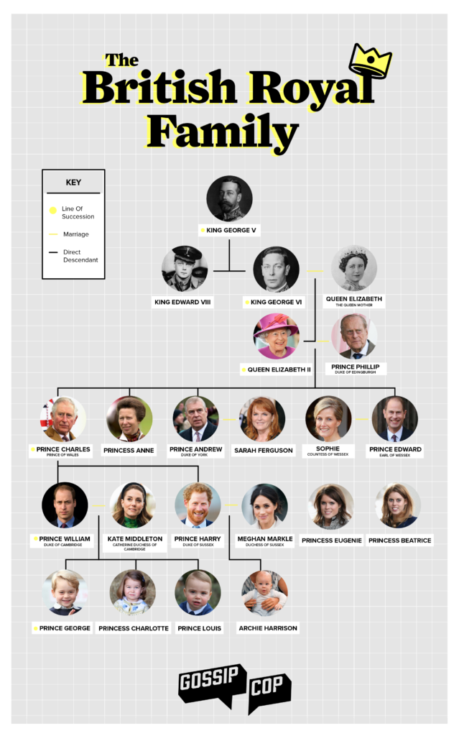
שושלת בית המלוכה

Slide 4
סוג השלטון בממלכה המאוחדת- מונרכיה חוקתית
צורת שלטון המתבססת על מערכת חוקתית שמכירה במוסד המונרכיה ובהיות המונרך ראש המדינה. המלך כפוף לחוקה שמגדירה את סמכויותיו וקובעת את קיומם של מוסדות שלטון נוספים כגון פרלמנט ומערכת משפט בלתי-תלויה.
מידת הסמכות שקובעת החוקה למלך היא המבדיל בין מונרכיות חוקתיות שונות. ( באירופה יש כמה מונרכיות חוקתיות שבהן אין למלך סמכויות ביצועיות כלל, ומעמדו דומה למעמדו של הנשיא במדינת ישראל. במדינות אחרות הסמכויות מתחלקות באופן שווה בין המלך לבין הפרלמנט, או שבידי המלך נמצאות עיקר סמכויות השלטון)
במונרכיות חוקתית כדוגמת הממלכה המאוחדת, המונרך מוכר אמנם כראש המדינה, אך עיקר סמכויות השלטון נמצאות בידי הממשלה.

Slide 5
אליזבת נולדה ב1926 בלונדון שבאנגליה לאביה, המלך ג'ורג' השישי , ולאמה המלכה אליזבת. אליזבת מרגרט השנייה נקראה על שם אמה ושני שמותיה האמצעיים הם לציון סבתה, המלכה מרי, ואם סבה. כבר בילדותה הייתה לאליזבת זיקה לבעלי חיים, סוסים וכלבים בפרט. בשנת 1930 נולדה אחותה היחידה, הנסיכה מרגרט. השתיים חונכו בביתן על ידי אמן, כבר בילדותה ניכר בה שהייתה בעלת משמעת חזקה ושמרה על סדר ואחריות
וינסטון צ'רצ'יל, כאשר פגש בה בעת הייתה בת שנתיים בלבד, תיאר אותה כ"אישיות. יש לה אווירה של סמכות המשתקפת באופן מדהים אצל עולל“ בת דודתה מרגרט רודס תיארה אותה: "ילדה קטנה ועליזה, אבל הגיונית ביסודה ומחונכת היטב.
כנכדתו של מלך בריטניה היא החזיקה מלידתה בתואר נסיכה. בעת לידתה היא הייתה השלישית בסדר ירושת הכתר, לאחר דודה אדוארד ואביה. ההנחה הייתה שהיא תידחק למקום נמוך יותר בין הטוענים לכתר, לאחר שדודה ואביה יולידו במשך הזמן בנים יורשים, ועל כן לידתה לא עוררה עניין ציבורי רב. בפועל, דודה ויתר על הכתר ונותר חשוך ילדים, ואילו הוריה לא הביאו לעולם בנים. לפיכך, הפכה אליזבת באופן בלתי-צפוי ליורשת העצר.
בראשית שנת 1936 נפטר סבה, ג'ורג' החמישי. דודה, נסיך ויילס, הפך למלך אדוארד השמיני, אך ויתר על הכתר לקראת סופה של השנה, לאור כוונתו להינשא לגרושה, אביה אלברט, הוכתר כמלך ג'ורג' השישי ואליזבת הפכה ליורשת העצר.
אליזבת פגשה לראשונה את בעלה פיליפ, באותה עת נסיך יוון ודנמרק, במשחק טניס בשנת 1939. השניים הם קרובי משפחה . פיליפ היה בנם של אליס, נסיכת באטנברג ואנדראס, נסיך יוון ודנמרק, הוא ברח עם משפחתו מיוון לאחר הפיכה צבאית בהיותו בן שנה בלבד ב-1922, התגייס לשורות הצי המלכותי.
ב-20 בנובמבר 1947 נישאו אליזבת ולפיליפ ונולדו ארבעה ילדים: הנסיך צ'ארלס' הנסכה אן, הנסיך אנדרו, הנסיך אדאורד
בשנת 1951 החלה להתערער בריאותו של אביה ואליזבת החלה למלא את מקומו באירועים ציבוריים. בינואר 1952 יצאה עם פיליפ לסיור באוסטרליה ובניו זילנד, אך בדרכם, בהגיעם לקניה, נפטר אביה מסרטן ריאות ב-6 בפברואר. פיליפ היה זה שהעביר לה את הבשורה על מות אביה ועל ירושתה את הכתר.
טקס ההכתרה הרשמי -2 ביוני 1953. ואליזבת השנייה הפכה למלכת אנגליה

Slide 6
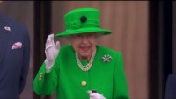

תום עידן המלכה אליזבת השנייה
כתבו שלוש עובדות שלמדת מהכתבה על מלכת אנגליה?
כתבו שתי שאלות שמסקרנות אותך?
כתבו את דעתכם –" מה היתרון/חיסרון בשלטון של בית מלוכה
כתבו שלוש עובדות שלמדת מהכתבה על מלכת אנגליה?
כתבו שתי שאלות שמסקרנות אותך?
כתבו את דעתכם –" מה היתרון/חיסרון בשלטון של בית מלוכה

Slide 7
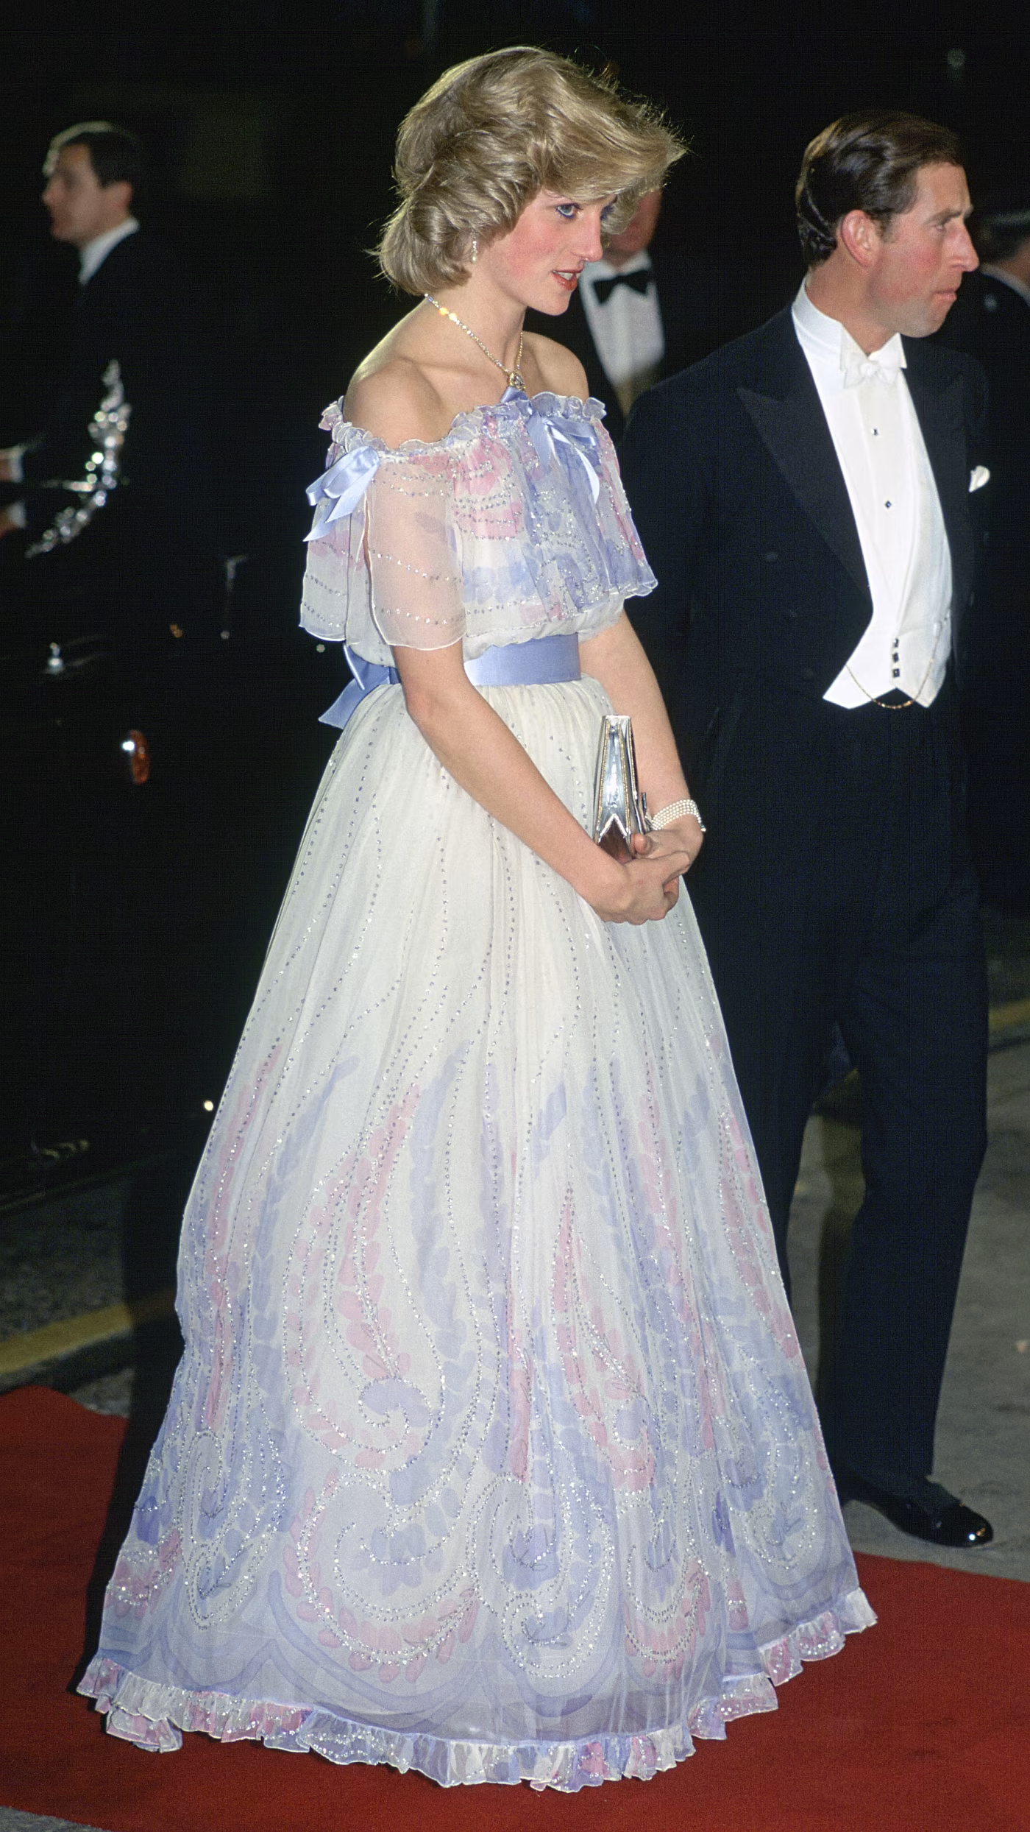
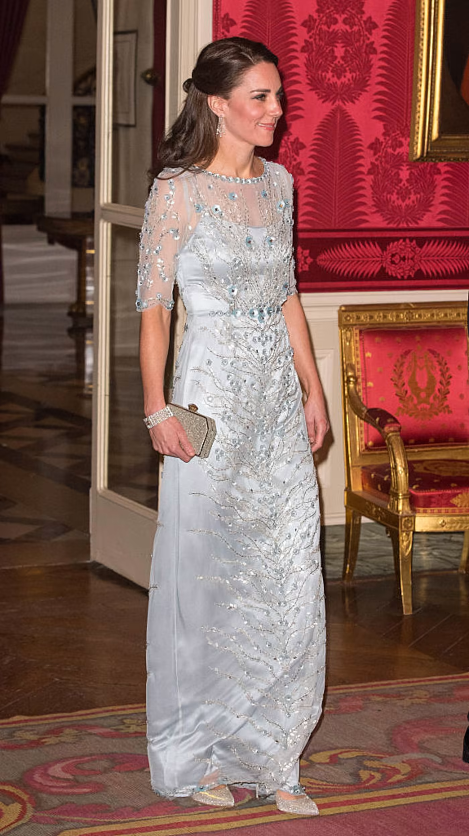
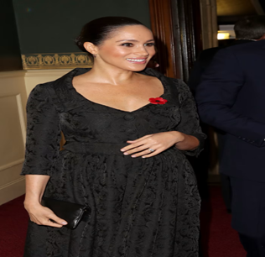
.
הנישואים שהסתיימו בסקנדל הגדול בעולם שעדיין נתפס כקונספירציה של בית המלוכה בעיני רבים, ייצרו איספור שערוריות לאורך הנישואים. נראה שהנסיך צ'ארלס והנסיכה דיאנה, שכנראה פשוט לא אהבו אחד את השניה, לא הצליחו להחזיק תמונה שנראית טוב כלפי חוץ.
זה התחיל בפרסום של שיחה שאותה כביכול ניהלה דיאנה עם מאהב, המשיך בפרסום של שיחה שאותה ניהל צ'ארלס עם קמילה (אשתו כיום, אך באותה תקופה היא היתה נשואה לאדם אחר) והתפוצץ סופית בראיון טלוויזיוני של דיאנה בו סיפרה על הקשיים שלה, על דיכאון אחר לידה, הפרעות אכילה והרומן הלא מאוד סודי של בעלה.
השערוריות של בית המלוכה
הנסיך וויליאם התאהב באישה "פשוטה" ונטולת מעמד היתה סקנדל? בית המלוכה אולי בלע את הצפרדע נטולת הדם הכחול וניסה לשדר עסקים כרגיל אבל ב-2012 פרסם מגזין CLOSER האנגלי תמונות של קייט מידלטון משתזפת טופלס בחופשה.
אפשר לכתוב ספר שלם על הפאדיחות שהביאה איתה מייגן מרקל לארמון. החל מהיותה אמריקאית, גרושה וכמובן בגוון הלא נכון, ועד לשמועות על התנהגות מגעילה לצוות הארמון, הרחקה של הנסיך הארי מאחיו, ריבים עם הגיסה קייט, המשפחה המטורללת שיצאה מפארק הקרוואנים כדי לטנף עליה ועוד ועוד.
אבל הסקנדל הגדול ביותר שהגיע לארמון בעקבותיה הוא העזיבה של השניים לא רק את בריטניה, אלא את בית המלוכה. השניים ויתרו על התארים שלהם לטובת חיים "רגילים" בלוס אנג'לס, וכיום הארי, טכנית, כבר לא נושא את תואר הנסיכות ולא צריך לפנות אליו כ"הוד מעלתך".

Slide 8
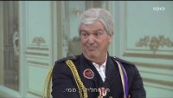
ואי אפשר בלי קצת הומור

